Slide 1











教师教学指南
—— 开启 AI 协作教学新篇章
一站式AI教学平台，赋能学生创造力
本课件用于 K12 教师开展 AI 协作教学的入门与实操指导
扣哒世界教研团队

Slide 2











目录
今天的旅程安排 🚀
01
AI与扣哒宇宙简介
02
课程体系概览
03
教学法三步曲：学习·二创·创作
04
教师如何进入扣哒宇宙
05
教师后台功能详解
06
如何给学生分配许可
07
Q&A 常见问题
准备好开始探索了吗？

Slide 3

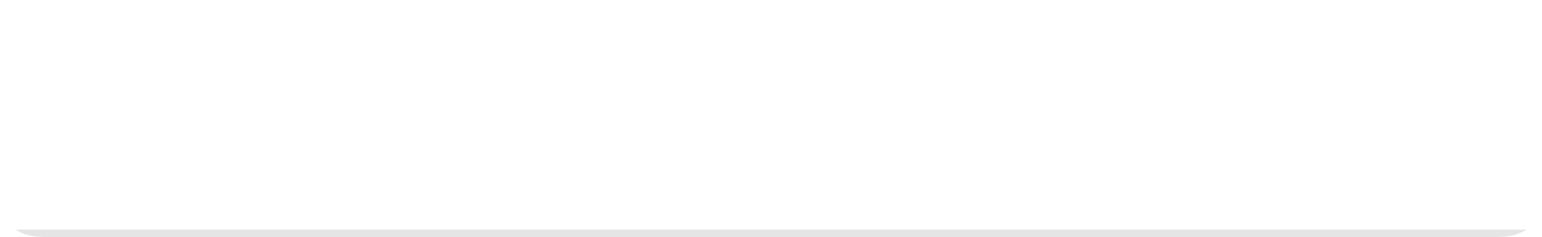



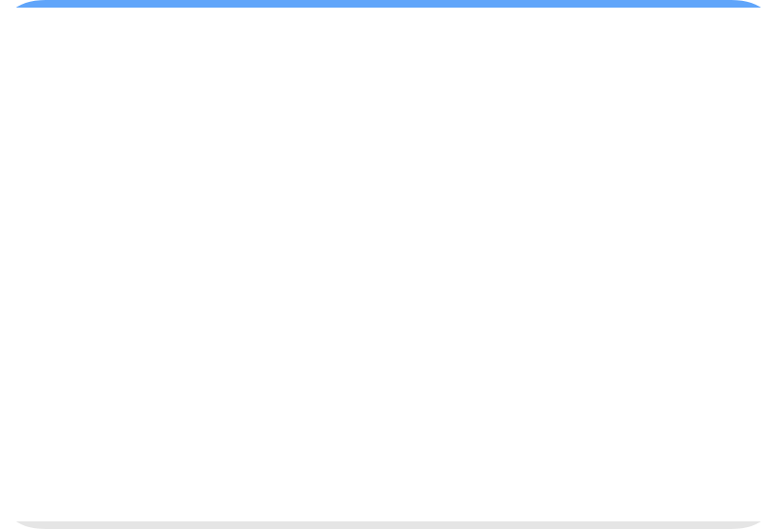
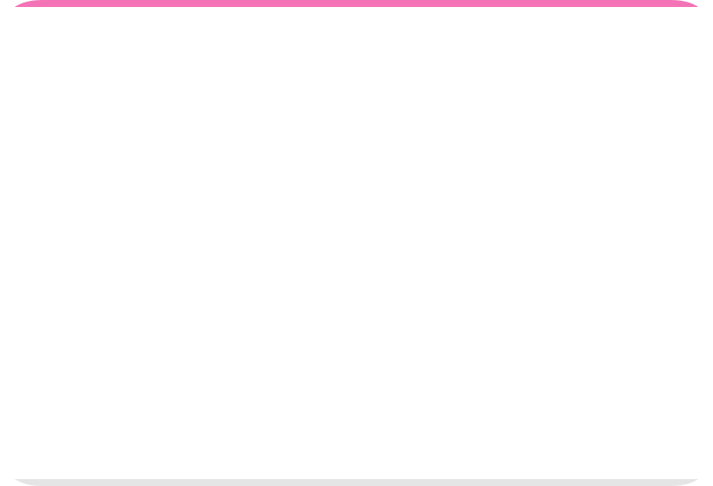






什么是AI？——课堂中的智能伙伴
AI（人工智能）是什么？
简单来说，AI是模拟人类智能的计算机技术。它就像一个超级助手，可以理解语言、生成内容、甚至辅助决策。
为何在K12引入AI？
1
培养未来必备的AI素养
2
激发创造力与计算思维
DeepSeek (深度求索)
千问 (Qwen，阿里云)
擅长语言理解与逻辑推理
擅长多模态与创意设计
3
实现跨学科项目式学习
创意写作与故事生成
图像理解与生成
数学逻辑推理
代码生成与游戏开发
像一位知识渊博的“学霸”
像一位全能的“设计师”
教师指引
重点介绍 DeepSeek 和 千问 的不同“性格”，帮助学生建立对模型的感性认识。
AI能解决什么问题？
快速生成代码原型，降低编程门槛
辅助学生修改、迭代项目
💡 教学话术：
“DeepSeek 是写作高手，千问是画画和编程能手，我们要学会找对的人帮对的忙。”
通过提示词工程培养逻辑思维
实现“一句话开发游戏”的梦想

Slide 4








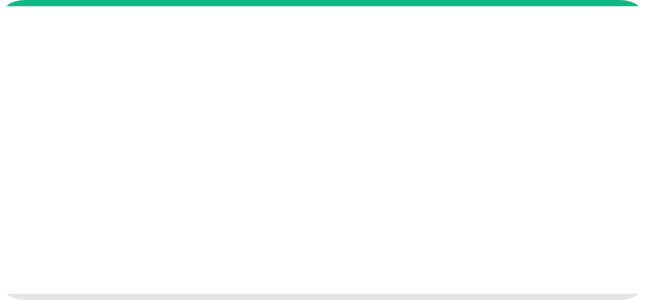




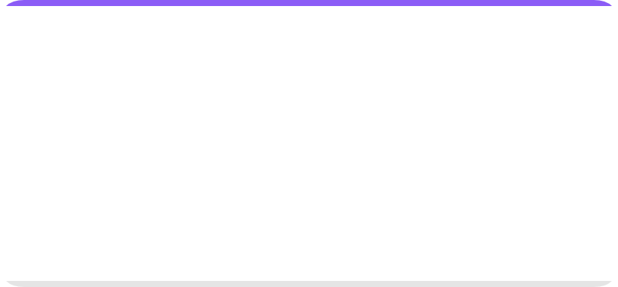
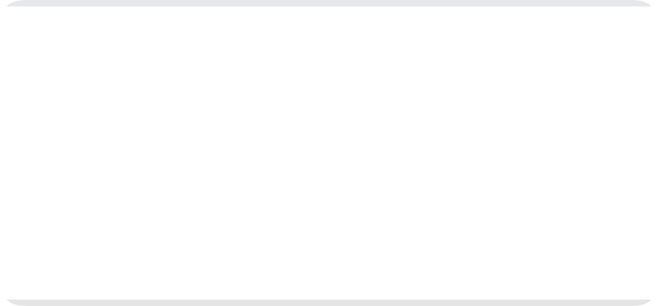



什么是 扣哒宇宙？
平台价值
扣哒宇宙 是什么？
为什么选择我们？
这是扣哒世界专为K12教育设计的AI教学平台，集成了经过安全审核的前沿AI模型，旨在为学生提供一个安全、专业的AI探索环境。
🛡️ 安全接触前沿AI
在受控环境中体验真实AI能力，而非模拟器。
核心特性
👨‍🏫 教师全程跟踪
可查看每个学生的每一条提示词和AI回复。
安全沙盒
模型审核
🚀 专业发展支持
提示词自动过滤PII（个人敏感信息），实时监控不当内容，全方位保护学生隐私。
DeepSeek、千问等接入模型均通过严格安全测试，内容输出符合教育标准。
提供详细教案、课件与培训，降低开课难度。
教学闭环
跨学科应用
支持“学习-二创-创作”完整流程，配套教师后台实时监控学生进度与交互。
不仅限于编程，还适用于语文（创意写作）、美术（AI绘画）、数学、科学等学科。

Slide 5




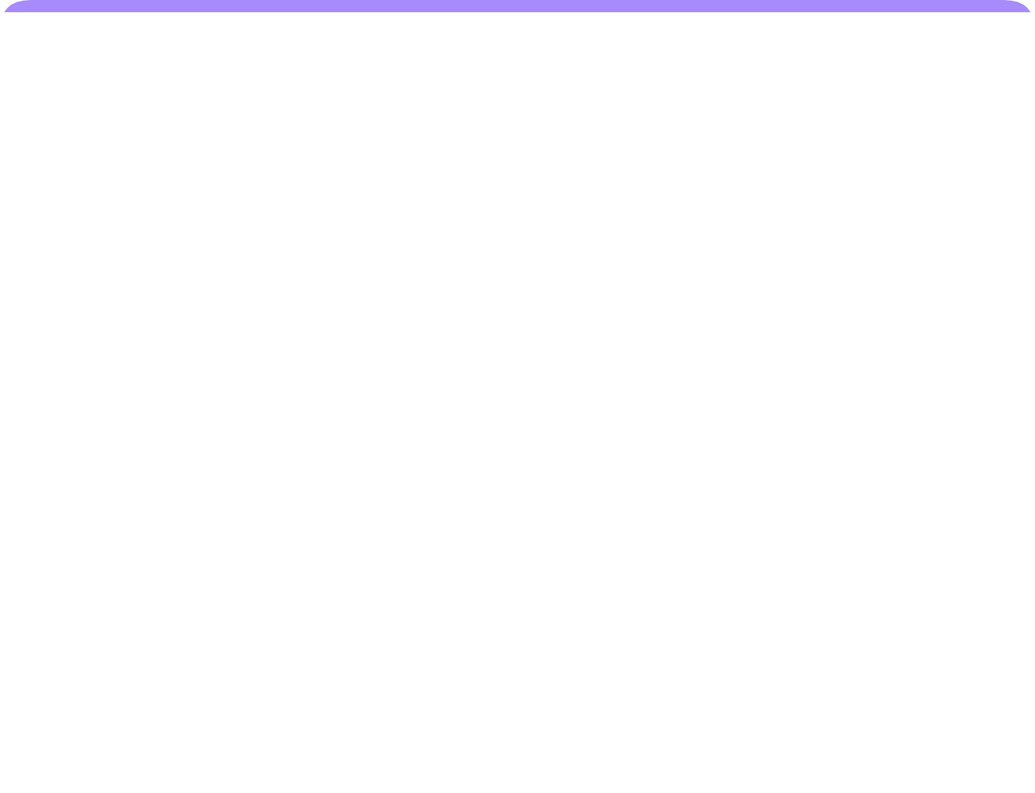













扣哒宇宙 课程体系概览
覆盖多学科、全学段的进阶式AI学习路径 🚀
课程核心结构
丰富的课程模块
每个课程模块由多个循序渐进的主题循环构成，形成完整的闭环：
AI入门 & 沙盒
人工智能 (1 & 2)
英语语言艺术
数学与统计学
学
学习 (Learn)
观察与模仿范例，掌握基础提示词
计算机科学
职业规划
改
二创 (Modify)
修改参数与描述，理解变化规律
课程状态说明
创
创造 (Create)
试用课程
(AI入门, AI沙盒)
免费体验
从零开始设计，自由发挥创意
顶点项目 (Capstone)
测试中课程
(其他课程)
持续优化中
单元结束后的综合挑战任务
教学提示
每门课程都包含详细的关卡设计，建议先从“AI入门”开始体验。
查看详细课程列表

Slide 6


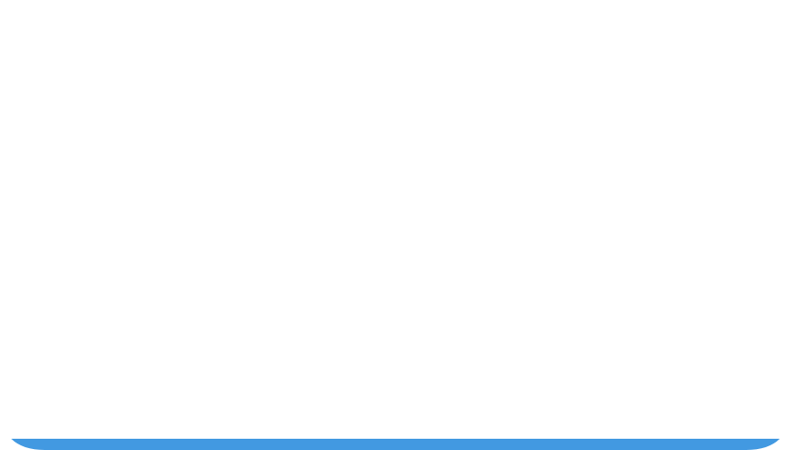














课程学习路径规划
入门阶段
🚀 入门阶段
试用
试用
AI入门
AI沙盒
编程启蒙 · AI基础
自由探索 · 多模型
deepseek-chat
GPT-4, Claude...
进阶阶段
测试中
测试中
测试中
测试中
英语语言艺术
数学与统计学
人工智能1
计算机科学
创意写作 · 语文
数据分析 · 建模
机器学习基础
应用开发 · CS
deepseek-chat
deepseek-chat
qwen-image-plus
deepseek-chat
深化阶段
测试中
🔮 深化阶段
测试中
人工智能探索
人工智能2
跨学科拓展
数据科学 · 进阶
qwen-image-plus
deepseek-chat

Slide 7
















扣哒宇宙教学法：学习·二创·创作
核心理念：通过模仿、修改、创新，逐步培养AI协作能力
高阶挑战！
1. 学习 (模仿)
2. 二创 (修改)
3. 创作 (创新)
教师演示标准提示词，学生观察AI响应。
教师引导修改提示词（如改变颜色、对象），学生实践。
学生自主设计提示词，从零创造游戏。
🎯 目标：建立认知，熟悉界面，理解“输入-输出”关系。
🎯 目标：理解提示词与结果的关联，培养迭代思维。
🎯 目标：综合运用所学，激发创造力。
15 分钟
20 分钟
5 分钟 +
10min 演示 + 5min 操作
10min 引导 + 10min 实践
布置任务 (可延伸至课后)
教师指引
为什么这样教？
采用“脚手架”式教学：不要一开始就要求学生自由创作。先通过“学习”建立信心，再通过“二创”理解逻辑，最后自然过渡到“创作”。
直接让学生对AI提问往往会不知所措（空白页恐惧）。这种三步法能有效降低AI学习门槛，培养清晰的提示词工程思维。

Slide 8









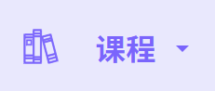


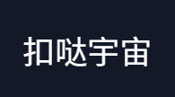




教师如何进入 扣哒宇宙
1
打开扣哒世界官网
访问 koudashijie.com
🎯 课堂提示
请老师在课前或课上进入
教师管理后台
2
登录教师账号
点击网站右上角的“登录”，使用您的教师账号登录平台。
学生暂不操作
稍后会统一分配许可
3
进入新版教师后台，点击左侧导航栏的 “课程”
切换新版流程：我的账号→设置→新版。
4
找到教学指导页
找到 “扣哒宇宙” 并点击进入。
收藏地址
备课快捷方式
建议将快捷链接添加到
浏览器收藏夹，方便备课！
或者直接访问: koudashijie.com/teachers/guide/hackstack
立即收藏

Slide 9


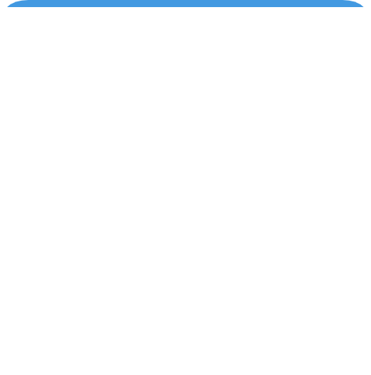
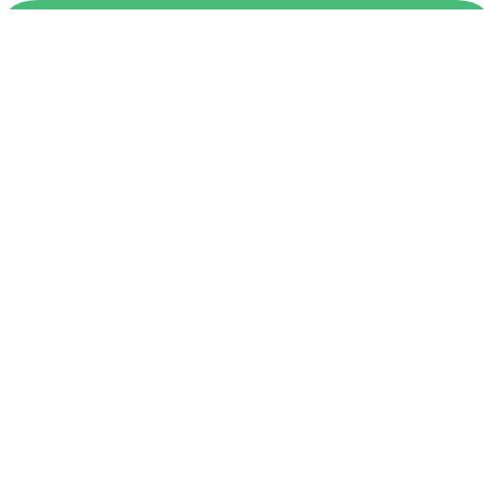
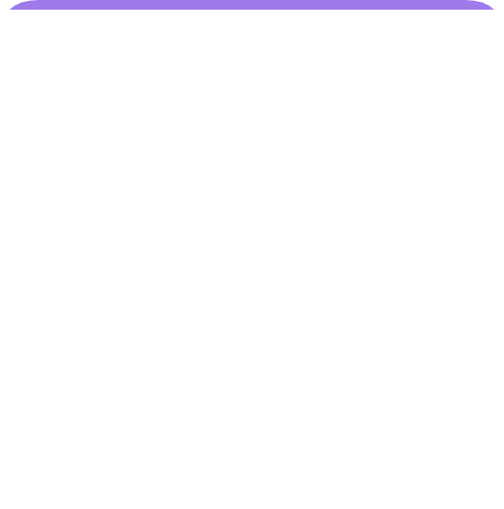






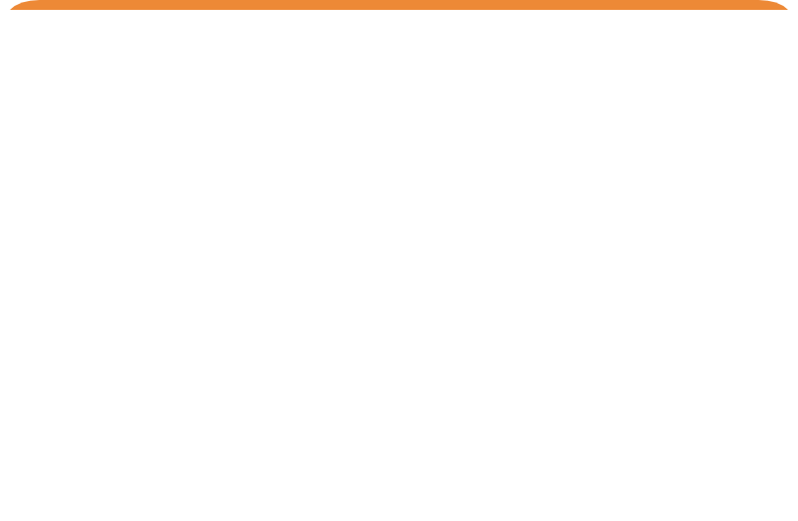
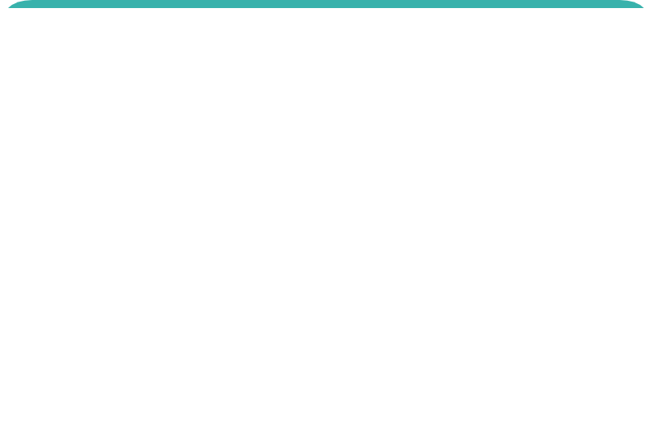




教师后台功能详解
掌握五大核心功能，轻松管理AI课堂 🛠️
隐私保护
教学应用价值
教学指导
学生进度跟踪
提示词记录
快速识别困难
内置每节课的教学目标、详细步骤和常见问题解答，备课无忧。
实时查看每位学生的关卡完成状态（学习 / 二创 / 创作）。
查看学生输入的每一条提示词及AI响应，内容已自动过滤PII。
通过进度条滞后或错误提示词，及时发现需要帮助的学生。
分析思维过程
通过回溯提示词修改记录，了解学生的逻辑迭代路径。
积累优秀案例
许可管理
数据导出
收藏精彩的生成结果，丰富下学期的教学展示资源。
一键分配课程许可给班级学生，支持批量操作，灵活管理名额。
支持导出学生进度报表和提示词记录，方便进行教学评估与存档。

Slide 10
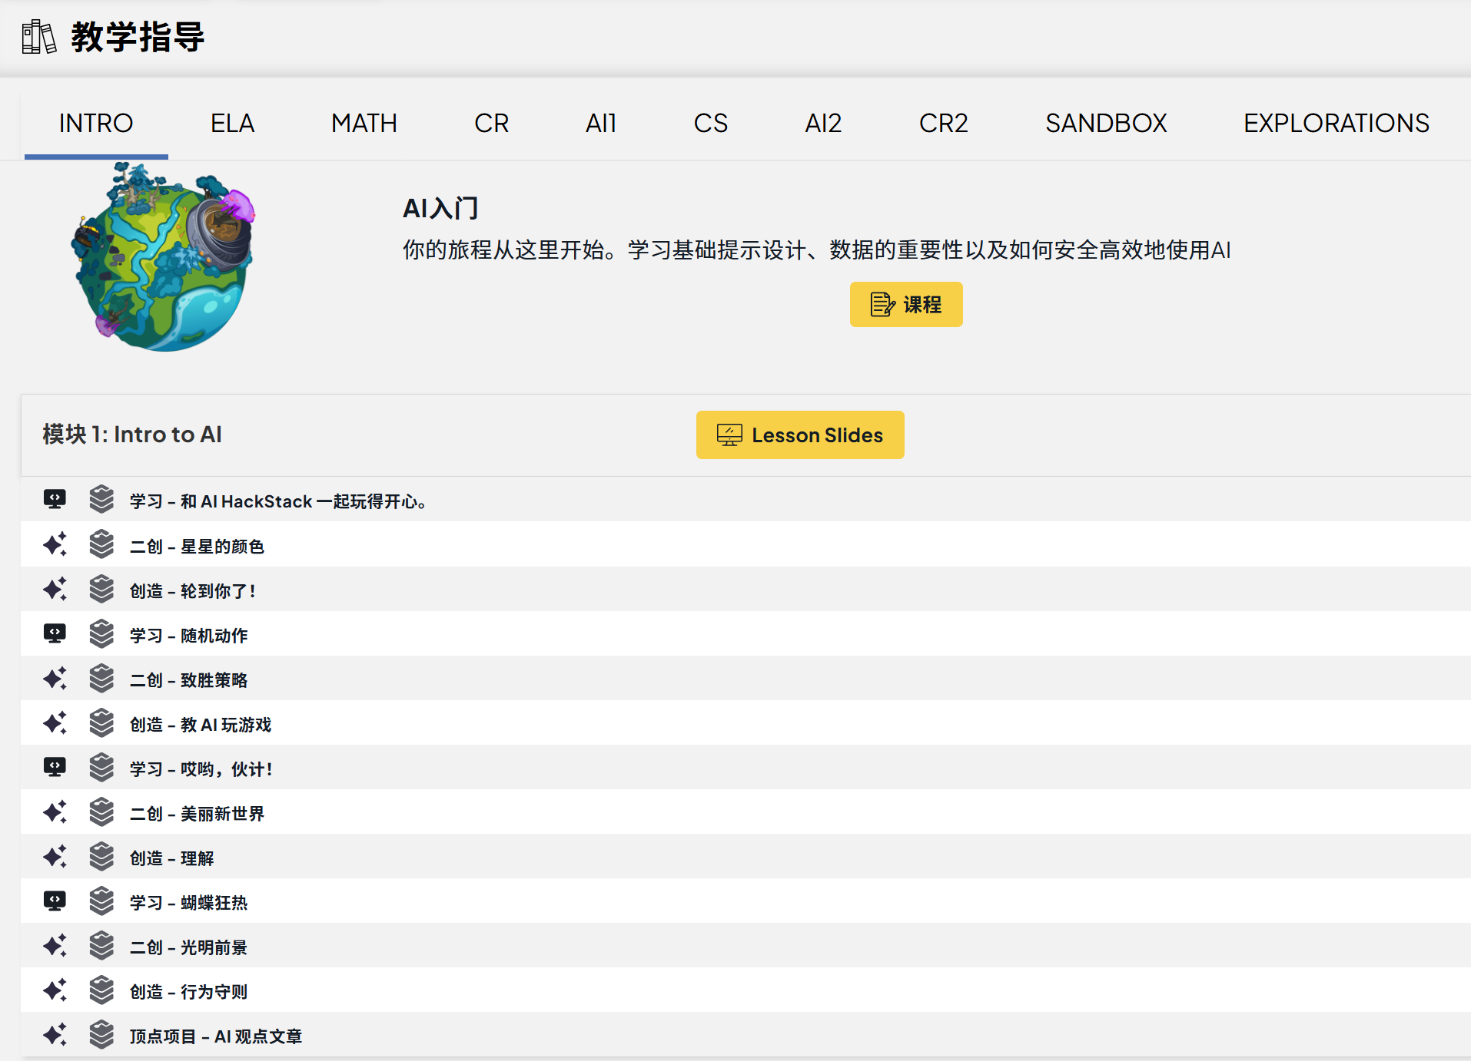
教学指导功能
内置每节课的教学目标、详细步骤和常见问题解答，备课无忧。

Slide 11
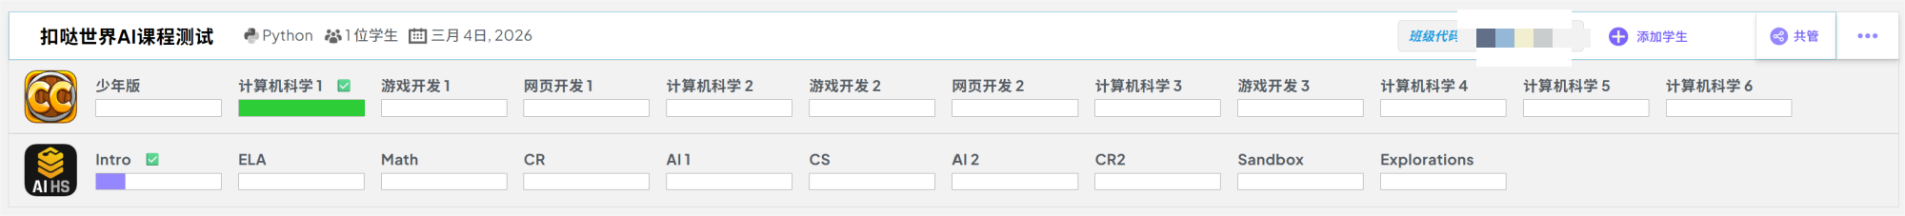
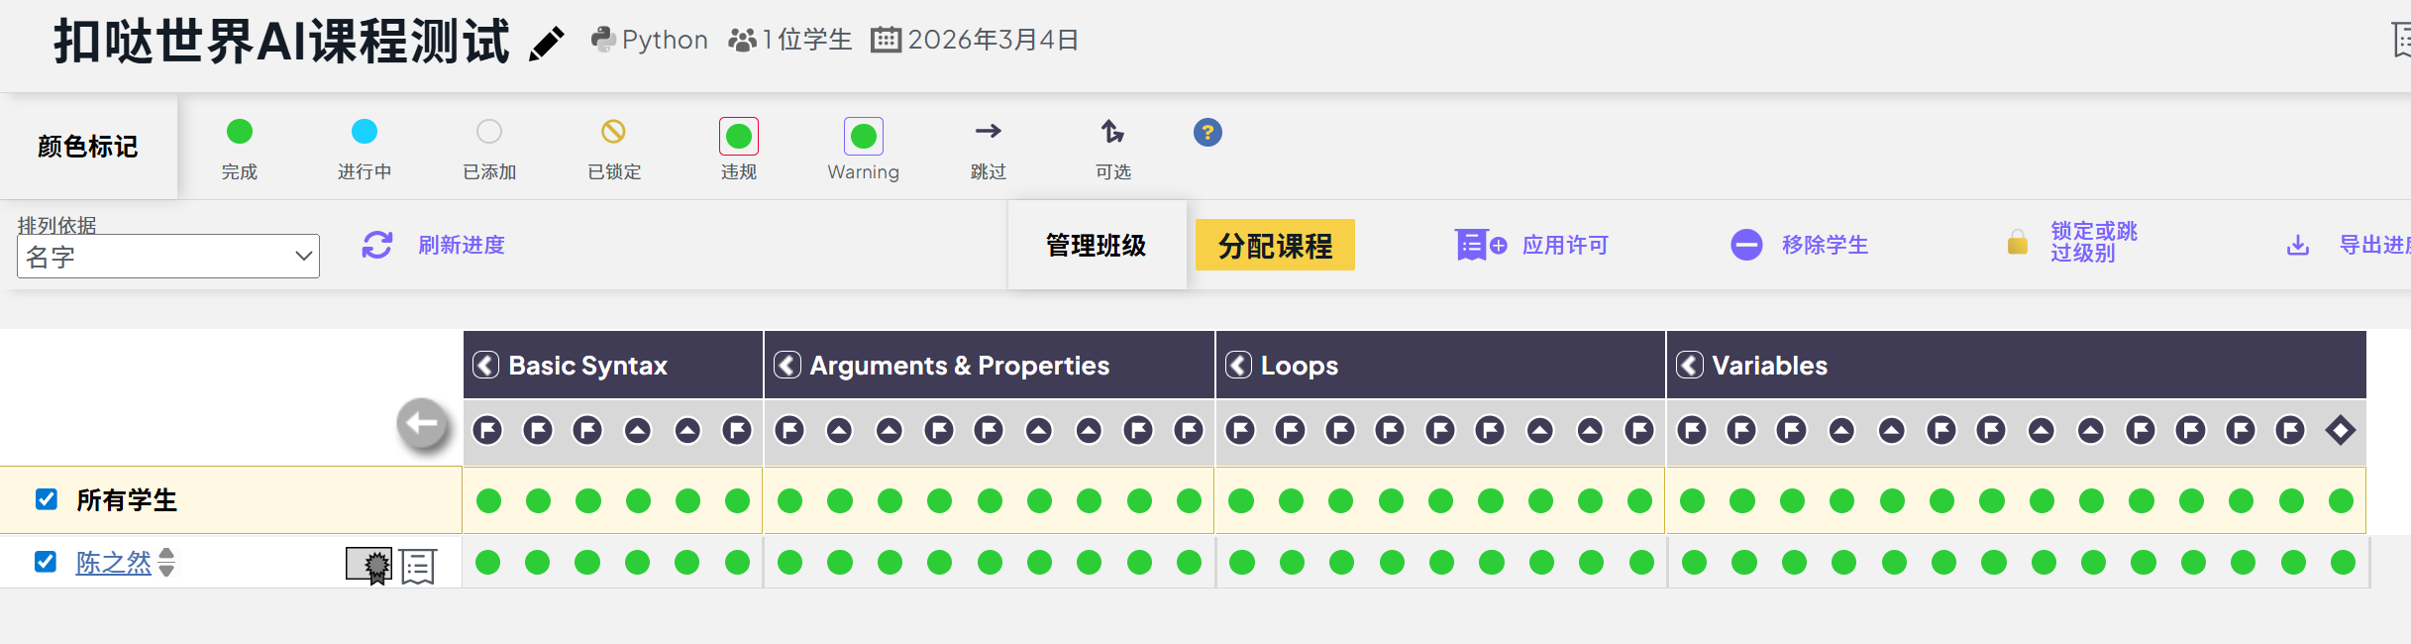
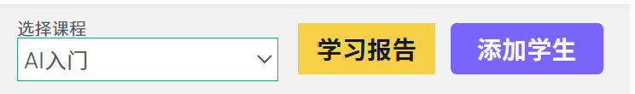
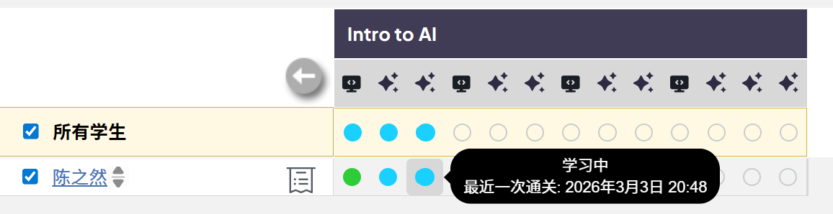
学生进度跟踪功能
实时查看每位学生的关卡完成状态（学习 / 二创 / 创作）。
1、在“我的班级”首页能看到整个班级的总体进度
2、点击班级名称进入班级页，能看到每个学生、每个关卡的进度
3、点击右上角“选择课程”，选择“AI入门”，能看到每个学生在AI课的闯关进度

Slide 12
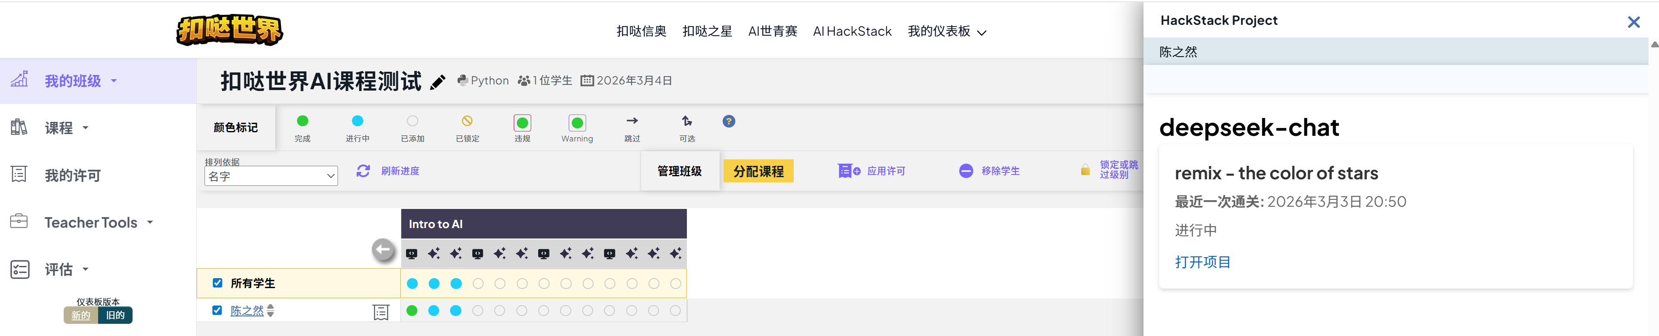
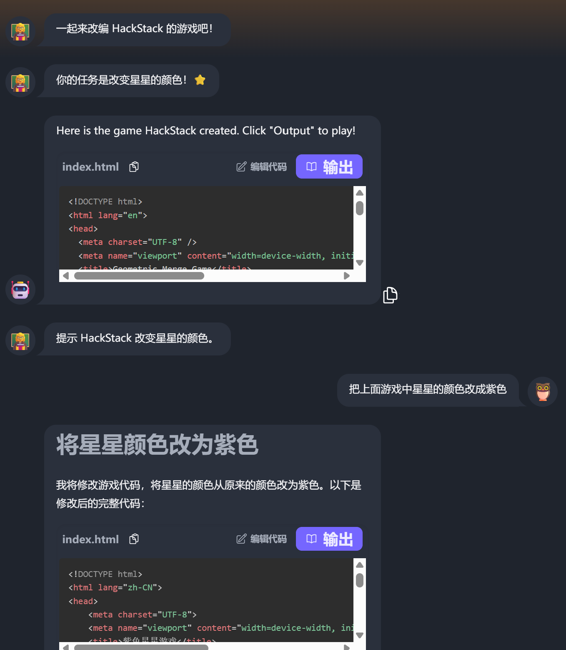
提示词记录功能
查看学生输入的每一条提示词及AI响应。
1、点击学生后面，每个关卡代表的小圆点，能看到能看到这个学生、这个关卡的进度
2、点击“打开项目”，能看到学生与AI的所有对话记录及AI的响应。

Slide 13




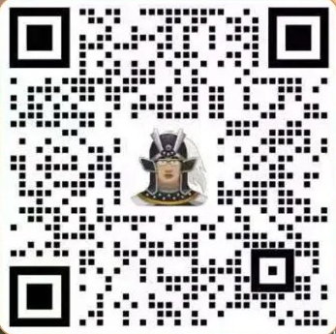






如何给学生分配许可
1
进入“我的班级”
使用教师账号，登录扣哒世界，点击左侧菜单栏“我的班级”。
前提：获取许可
扫码联系
陈老师
2
选择学生
如需申请或购买课程许可，请联系陈老师：
点击班级名称，然后点击具体的学生姓名前面的框框。
chenrun@codecombat.com
3
点击上方“分配课程”
在弹出窗口中选择 "AI入门" 或其他课程。
4
确认分配
⚠️ 注意事项
系统将自动扣除一个许可名额。
每生一个独立许可：
名额有限，请按需申请或购买。
⚡ 高效技巧：批量分配
可重复使用：
已分配的学生，同一课程无需再次分配。
勾选多名学生前面的方框 → 点击上方 “分配课程”。

Slide 14











Q&A 常见问题解答
您关心的都在这里 💡
学生可以用原有账号吗？
学生输入不当内容怎么办？
AI生成的代码需要理解吗？
A:
可以。学生直接使用已有的扣哒世界账号登录即可，无需重新注册。
A:
系统会自动过滤敏感词并记录拦截日志。教师可在后台查看记录，及时对学生进行引导和教育。
A:
初级阶段（如AI入门）不需要。重点是体验与AI协作。随着课程深入，会逐步引导学生理解代码逻辑。
课后如何巩固？
教师后台能看到所有对话吗？
A:
鼓励学生回家后与家长互动，展示自己的作品，并完成有趣的亲子创意选做作业，增强学习成就感。
A:
教师权限仅限查看本班学生在课程内的交互记录。所有数据均采用加密存储，严格保护隐私。

Slide 15










感谢您的参与！
让我们携手，用 AI 点亮学生的创造力！✨
联系我们
课程咨询
陈老师
电子邮箱
chenrun@codecombat.com
扣哒世界扣哒宇宙 —— 为 K12 教育打造的专业 AI 教学平台

